Slide 1
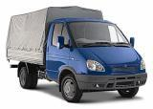
МКОУ Соколовская школа - интернат
Тема урока
«Решение задач на движение
Маргасова Ольга Аркадьевна
Учитель математики
V
t
S

Slide 2
Актуальность работы
тема урока соответствует рабочей
программе;
на уроке можно вести разговор по ПДД;
урок направлен на социализацию
учащихся;
учащимся нравятся уроки по этой теме.

Slide 3
Цели урока
Образовательные:
закрепить умение составлять и решать простые и составные задачи на движение;
закрепить знание формул нахождения скорости, расстояния, времени;
закрепить умение выполнять чертежи;
уметь различать тип движения по чертежам.
Коррекционные:
коррекция памяти при припоминании формул, таблицы умножения;
коррекция мышления и речи при составлении и решении задач;
коррекция внимания при выполнении заданий.
Воспитательные:
воспитывать потребность в соблюдении ПДД;
уметь правильно делать выбор в ситуациях.

Slide 4
План урока
Организационный момент
Устная работа (задание на соответствие)
Индивидуальная работа по карточкам
Устная работа по составлению простых задач
Решение задачи с использованием чертежа
Сравнение чертежей к задачам
Задача на движение друг за другом
Составить пословицу
Отгадай слово
Задание на социализацию

Slide 5
Начинается урок, пусть пойдет он всем вам впрок.
Notes:
А что значит впрок? (Суждения детей)

Slide 6
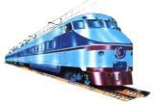
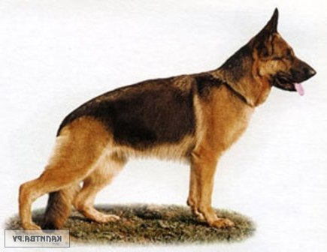
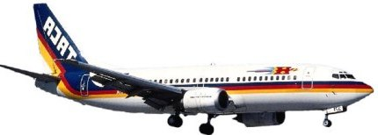
Соедини картинку
со значением скорости.
10 км/час
5 км/час
90 км/час
60 км/час
900 км/час

Slide 7
Составьте формулы
по карточкам
V = S : t
t = S : V
S = V ∙ t
I уровень
II уровень
V=
S
:
t
V=
S :
t
S=
V
∙
t
S=
V ∙
t
t=
S
:
V
t=
S :
V
III уровень
V=
S : t
S=
V ∙ t
t=
S : V
Notes:
Карточки У вас на столах разложены карточки, из которых вы должны составить формулы для нахождения скорости, времени, расстояния.
Сильная группа (показано, как разрезаны карточки)
V=
S
:
t
S =
V
∙
t
t =
S
:
V
Средняягруппа
S =
V∙
t
V =
S :
t
t =
S :
V
Слабаягруппа
t =
S : V
S =
V ∙ t
V =

Slide 8

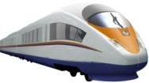
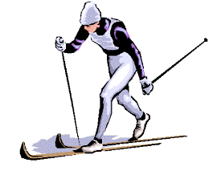
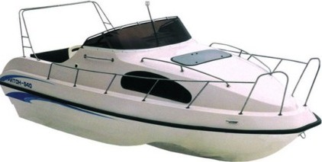
Составьте задачи по данным таблицы, используя картинки
V | 72 км/час | 5 км/час | ?
t | 2 ч | ? | 2 ч
S | ? | 15 км | 26 км

Slide 9
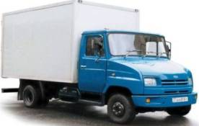
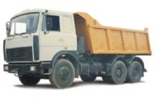
Составьте задачу по чертежу
2 ч
60 км / час
70 км / час
?
Сколькими способами можно решить данную задачу?
Решите любым способом. Какой способ наиболее
удобный для тебя, почему?
Notes:
Учащиеся решают задачу удобным для них способом.

Slide 10
Проверьте решение задачи
I способ
60 км ∙ 2 = 120 км – проехал 1 автомобиль.
70 км ∙ 2 = 140 км – проехал 2 автомобиль.
120 км + 140 км = 260 км
II способ
60 км + 70 км = 130 км – скорость сближения.
130 км ∙ 2 = 260 км

Slide 11
Чем похожи и чем отличаются эти чертежи?
45 км/час
2 ч
97 км/час
?
45 км/час
2 ч
97 км/час
3 ч
?
Notes:
Можно ли обе задачи решить двумя способами? Если нет то почему?

Slide 12
Школьники отправились на экскурсию. Сначала они 2 ч плыли на теплоходе со скоростью 45 км/час, затем ехали 3 ч на поезде со скоростью 97 км/час. Какое расстояние проехали школьники?
Решить задачу

Slide 13
Составь чертеж к условию задачи.
45 км/час
2 ч
97 км/час
3 ч
?
?
?
Notes:
Учащиеся решают задачу с комментированием.

Slide 14
Составьте пословицу
едешь
дальше
будешь
тише
Notes:
Объясните смысл пословицы.

Slide 15

Решить примеры
140 : 2 = (В) 15 : 5 = (О) 10 ∙ 3 = (Е) 100∙ 4 = (С) | 84 : 4 = (Т) 0 ∙ 6 = (Р) 7 ∙ 1 = (Ф) 1 ∙ 20 = (О)
70
21
3
0
30
7
400
20
Расположить ответы в порядке убывания
400
70
30
21
20
7
3
0
С В Е Т О Ф О Р

Slide 16
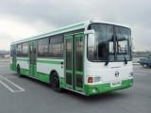
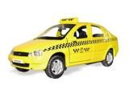
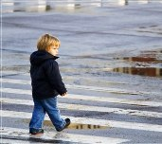
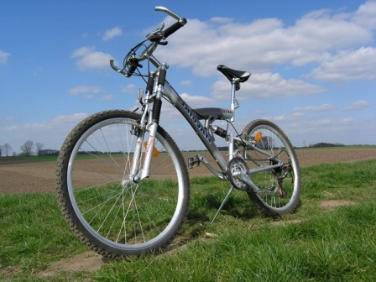
Вам нужно добраться из школы до города Сарапул. Как вы это можете сделать?
Notes:
Учащиеся предлагают варианты ответов. Объясняют достоинства и недостатки своего выбора (затрата времени, безопасность, комфортность, экономичность, здоровье и т.д.)

Slide 17
Итог работы
Что мы делали на уроке?
Какое задание было для вас интересным?
Что было вам трудно?
Каким надо быть при переходе улиц?

Slide 18
Закончился урок, а пошёл ли он вам впрок?

Slide 19
Используемые интернет - ресурсы
http://img13.nnm.ru/8/3/8/9/e/8389e2c30138595d4a5565095615b1a9.jpg - грузовик 2 рыжий
http://www.razumniki.ru/images/articles/obuchenie_detey/passagirskiy_poezd.jpg - поезд
http://festival.1september.ru/articles/593776/
http://feo.ua/news/15538o-propala_sobaka.html собака
http://www.chelsi.ru/economics/33883-novye-gorodskie-avtobusy-stali-populyarnee-chastnyx.html - автобус
http://www.mariupol-express.com.ua/company/view/403 - такси
http://avtoprodaga.com.ua/tag/peshehod - пешеход
http://forum.sevastopol.info/viewtopic.php?f=14&t=523430&sid=663dad850548a954efb3c552b7056826– велосипед
http://rustransinfo.ru/avto/gruzz/14-do-5-tonn.html газель
http://medio.ru.com/svetofor-kartinki.html - светофор
http://ru.123rf.com/photo_6439998_young-man-tourist-on-a-white-background.html - турист
http://news.astv.ru/news/kubok-mera-nevelskogo-raiona-po-lyzhnym-gonkam-sostoyalsya-v-poselke-vatutino - лыжник
http://uazservice.com/Zil%20m5301B4termo.files/image002.jpg -машина
http://kater-katera.narod.ru/triton_540.jpg - катер

